Slide 1








(Tiết 1)

Slide 2



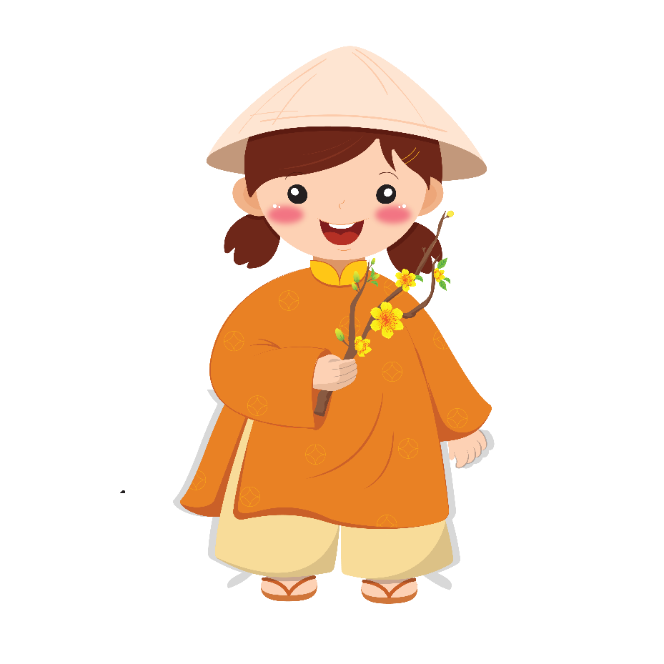
MỤC TIÊU
- Nêu được những điều tốt đẹp do hòa bình đem lại cho trẻ em.
1
2
- Nêu được các biểu hiện của hòa bình trong cuộc sống hàng ngày.
- Yêu hòa bình, tích cực tham gia các hoạt động bảo vệ hòa bình phù hợp với khả năng do nhà trường, địa phương tổ chức.
3

Slide 3




Nội dung bài học
Liên hệ thực tế
Khởi động
Khám phá
Kết nối

Slide 4
KẾT NỐI

Slide 5

Bài tập 1: Em tán thành với ý kiến nào thể hiện lòng yêu hòa bình dưới đây ?
Chiến tranh không mang lại cuộc sống hạnh phúc cho con người.
Chiến tranh không mang lại cuộc sống hạnh phúc cho con người.
Chỉ trẻ em các nước giàu mới có quyền được sống trong hòa bình.
Chỉ nhà nước và quân đội mới có trách nhiệm bảo vệ hòa bình.
Những người tiến bộ trên thế giới đều đấu tranh cho hòa bình.
Những người tiến bộ trên thế giới đều đấu tranh cho hòa bình.

Slide 6
Bài tập 2: Những hành động, việc làm nào dưới đây thể hiện lòng yêu hòa bình
Thích chơi và cổ vũ cho các trò chơi bạo lực.
Biết thương lượng, đối thoại để giải quyết mâu thuẫn.
Biết thương lượng, đối thoại để giải quyết mâu thuẫn.
Đoàn kết, hữu nghị với các dân tộc khác.
Đoàn kết, hữu nghị với các dân tộc khác.
Thích dùng bạo lực với người khác.

Slide 7
Bài tập 3: Em biết những hoạt động vì hòa bình nào trong các hoạt động dưới đây ?
Đi bộ vì hòa bình
Vẽ tranh về chủ đề “Em yêu hòa bình”
Diễn đàn “Trẻ em vì một thế giới không còn chiến tranh”
Mít – tinh lấy chữ kí phản đối chiến tranh xâm lược
Viết thư, gửi quà tặng ủng hộ trẻ em và nhân dân các vùng có chiến tranh
Giao lưu với thiếu nhi quốc tế
Viết thư kết bạn với thiếu nhi các địa phương khác, các nước khác
* Em đã tham gia những hoạt động nào trong các hoạt động trên?

Slide 8
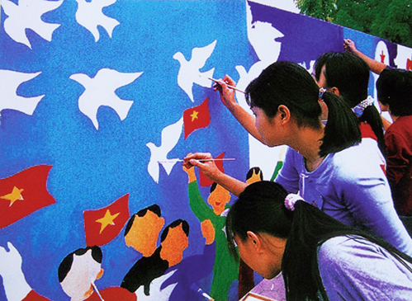
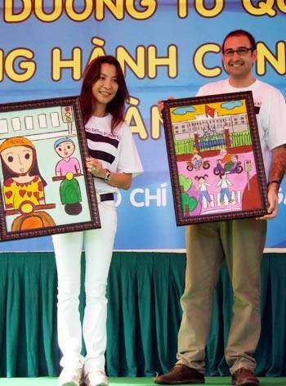
Vẽ tranh vì hòa bình

Slide 9
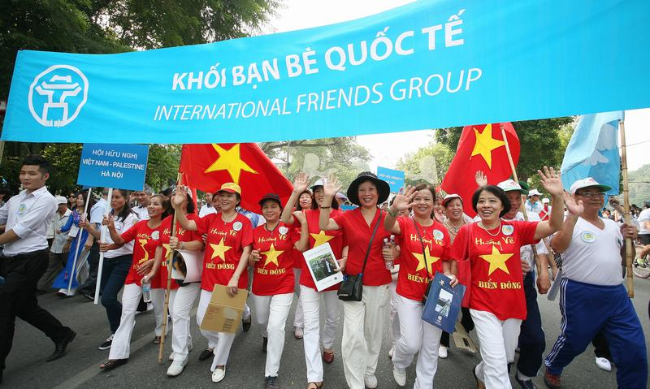
Đi bộ vì hòa bình

Slide 10
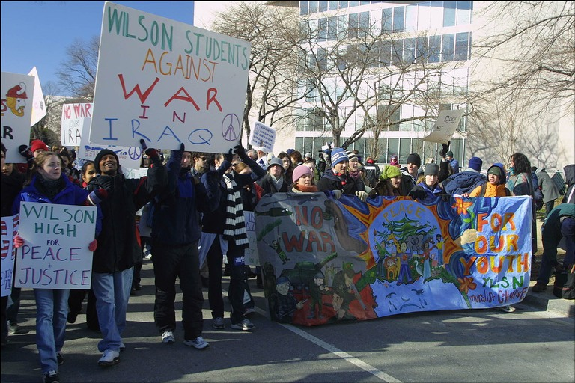
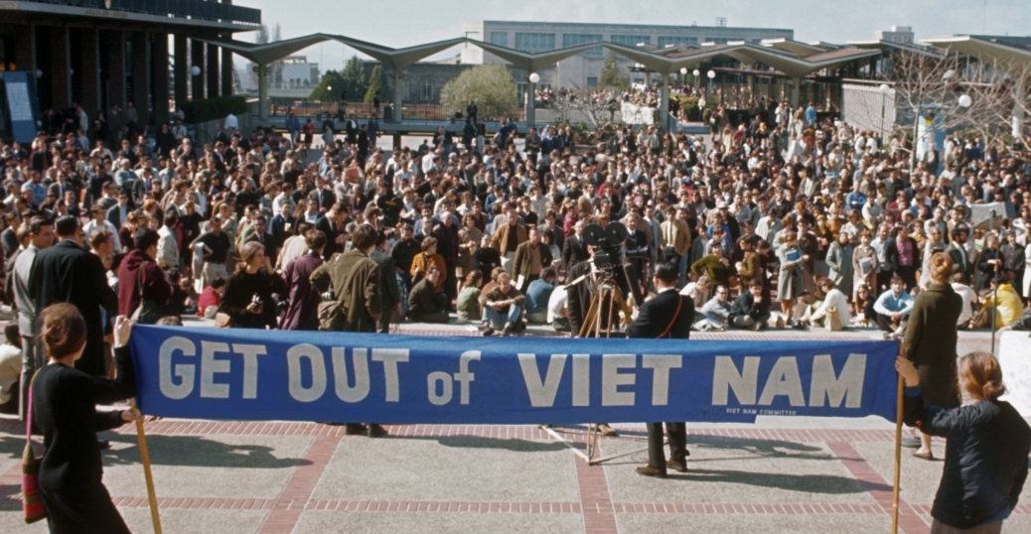
Mít tinh, phản đối chiến tranh phi nghĩa

Slide 11
MỤC TIÊU
- Nêu được những điều tốt đẹp do hòa bình đem lại cho trẻ em.
1
2
- Nêu được các biểu hiện của hòa bình trong cuộc sống hàng ngày.
- Yêu hòa bình, tích cực tham gia các hoạt động bảo vệ hòa bình phù hợp với khả năng do nhà trường, địa phương tổ chức.
3

Slide 12


